Slide 1

PROGRAMY BILATERALNE
WYMIAN MŁODZIEŻY
Ogólnopolski Dzień Informacyjny Programu Erasmus +
Warszawa, 8 stycznia 2019 r.

Slide 2

INFORMACJE O PROGRAMIE

Slide 3

O RADZIE
Polsko-Ukraińska Rada Wymiany Młodzieży powstała 9 września 2015 r. na mocy porozumienia pomiędzy Rządem Rzeczypospolitej Polskiej
a Gabinetem Ministrów Ukrainy.
Działalność Rady finansowana jest ze środków finansowych pochodzących z budżetu Polski (MEN)
i Ukrainy (MMiS).

Slide 4


NARODOWE INSTYTUCJE ZARZĄDZAJĄCE
Ciałem zarządczym Rady są jej członkowie – po czterech przedstawicieli z Polski i Ukrainy.
W każdym państwie działa Narodowa Instytucja Zarządzająca Radą – Fundacja Rozwoju Systemu Edukacji w Polsce
i Ministerstwo Młodzieży i Sportu Ukrainy.

Slide 5
DZIAŁALNOŚĆ
Cele Rady:
wspieranie polsko-ukraińskich projektów młodzieżowych, które pozwolą
na wzajemne zbliżenie się, odkrywanie wspólnych korzeni, przezwyciężanie uprzedzeń i stereotypów w postrzeganiu wspólnej historii oraz we współczesnych relacjach
Wsparcie finansowe: dofinansowanie konkursu wniosków – wymian, seminariów i szkoleń, spotkań młodzieży oraz projektów informacyjnych
Wsparcie merytoryczne: system szkoleń, konsultacje

Slide 6

KONKURS WNIOSKÓW 2018
Dofinansowanie
3 800 000 PLN
Liczba złożonych wniosków
258
70
Liczba uczestników
2289
Liczba dofinansowanych projektów

Slide 7
PRIORYTETY 2018
Wzmacnianie dialogu międzykulturowego poprzez budowanie postaw otwartości i zrozumienia wśród młodych osób
Nabywanie kompetencji niezbędnych do aktywnego uczestnictwa w życiu społecznym i zawodowym
Wzmacnianie współpracy i wymiana doświadczeń w zakresie edukacji technicznej i branżowej
Wspieranie aktywnych postaw obywatelskich wśród młodzieży, w tym promocja przedsiębiorczości i wolontariatu
Odkrywanie wspólnych korzeni, przezwyciężanie uprzedzeń i stereotypów w postrzeganiu wspólnej historii
oraz we współczesnych relacjach

Slide 8
ZASADY FORMALNE
WNIOSKODAWCY
podmioty zarejestrowane zgodnie z prawem Polski lub Ukrainy, których działalność skierowana jest do młodzieży
DOKUMENTY SKŁADANE W SYSTEMIE ONLINE
wniosek,
deklaracja partnerska, oświadczenie,
dokumenty poświadczające status prawny
TERMIN REALIZACJI PROJEKTÓW
1.06.2018 – 31.10.2018
ORGANIZACJA PARTNERSKA
wnioskodawca musi posiadać ukraińską organizację partnerską, wraz z którą przygotuje
i zrealizuje projekt
Notes:
- Kto może wnioskować
jakie dokumenty

Slide 9
ZASADY SZCZEGÓŁOWE
FORMAT PROJEKTÓW: wymiana młodzieżowa, spotkanie młodzieżowe, seminaria przygotowawcze i kontaktowe, projekty promocyjno-informacyjne
UCZESTNICY: młodzież
Rada priorytetowo traktuje projekty włączające w inicjatywy młodzież z mniejszymi szansami.
WIEK UCZESTNIKÓW: 14-35 lat, osoby pracujące z młodzieżą niezależnie od wieku
CZAS TRWANIA DZIAŁANIA: od 5 do 10 dni, z wyłączeniem podróży
WIZYTA PRZYGOTOWAWCZA: od 2 do 4 dni roboczych, z wyłączeniem podróży, nie więcej niż
po trzech uczestników z każdej z grup
LICZBA UCZESTNIKÓW: od 10 do 40, w tym liczba opiekunów zgodnie z prawem Polski/Ukrainy
(liczba przedstawia sumę uczestników obu krajów)
Notes:
- Kto może wnioskować
jakie dokumenty

Slide 10
FORMATY I MIEJSCA REALIZACJI PROJEKTÓW
WYMIANA MŁODZIEŻOWA
Spotkanie, którego celem jest wymiana myśli, idei, zainteresowań, realizowane poprzez różnorodne, spójne i logiczne metody edukacji pozaformalnej.
jedno działanie (Polska lub Ukraina)
SEMINARIA PRZYGOTOWAWCZE
I KONTAKTOWE
Spotkanie, którego celem jest poznanie nowej organizacji partnerskiej oraz wspólne przygotowanie pomysłów i założeń kolejnych projektów młodzieżowych.
jedno działanie (Polska lub Ukraina)
SPOTKANIA MŁODZIEŻOWE
Spotkanie, którego celem jest organizacja wybranego wydarzenia (festiwal, konferencja, warsztaty, koncert itp.).
jedno lub dwa działania (Polska i Ukraina)
PROJEKTY INFORMACYJNO-PROMOCYJNE
(projekty informacyjne, promujące
i upowszechniające dobre praktyki, publikacje) Celem projektu jest stworzenie produktu promocyjno-informacyjnego na temat współpracy Polski i Ukrainy.
jedno lub dwa działania (Polska i Ukraina)

Slide 11
ZASADY FINANSOWE
Koszty podróży: 0,17 euro/km/osoba. Stawka obejmuje podróż w dwie strony. Odległość jest liczona w linii prostej z punktu A (miejsce wyjazdu) do punktu B (miejsce przyjazdu/działania) na podstawie kalkulatora
Koszty przygotowania projektu: 10% kosztów zakwaterowania i wyżywienia oraz działań (po 5% dla każdego kraju)
Koszty wyżywienia i zakwaterowania (ryczałt): projekty realizowane w Polsce: 20 EUR na osobę na dzień, projekty realizowane na Ukrainie: 15 EUR na osobę na dzień
Koszty działań (ryczałt): projekty realizowane w Polsce: 10 EUR na osobę na dzień, projekty realizowane na Ukrainie: 10 EUR na osobę na dzień
Koszty specjalne (koszty rzeczywiste): do 1500 EUR na projekt
Koszty upowszechniania (koszty rzeczywiste): 15% kosztów przygotowania, zakwaterowania i wyżywienia, działań
Wizyta przygotowawcza – koszty podróży: 0,17 euro/km/osoba. Stawka obejmuje podróż w dwie strony. Odległość jest liczona w linii prostej
z punktu A (miejsce wyjazdu) do punktu B (miejsce przyjazdu/działania) na podstawie kalkulatora
Wizyta przygotowawcza – koszty działań: projekty realizowane w Polsce: 25 EUR na osobę na dzień, projekty realizowane na Ukrainie: 20 EUR na osobę na dzień
Koszty projektów promocyjno-informacyjnych: do 1300 EUR na projekt

Slide 12
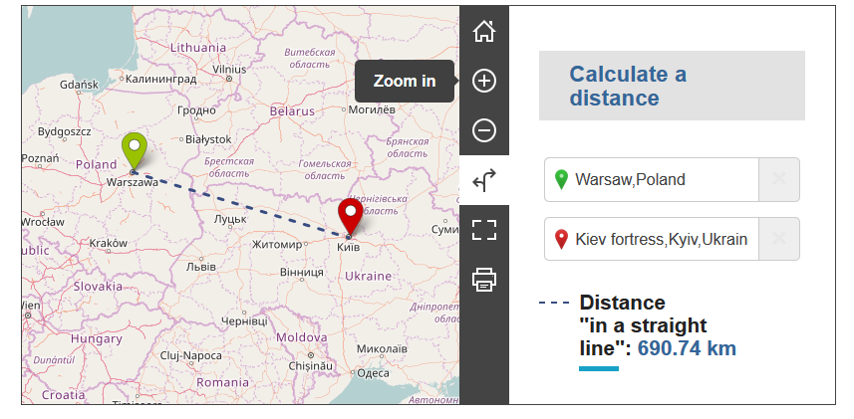
ZASADA DZIAŁANIA KALKULATORA
Kalkulator do wyliczenia odległości pomiędzy miejscem wyjazdu a miejscem spotkania/przyjazdu:
https://ec.europa.eu/programmes/erasmus-plus/resources/distance-calculator_en
Warszawa – Kijów: 690,74 km x 0,17 euro = 117,43 EUR – na uczestnika na podróż w obie strony

Slide 13


INFORMACJE O PROGRAMIE

Slide 14

O FUNDUSZU
Polsko-Litewski Fundusz Wymiany Młodzieży powstał
1 czerwca 2007 r. na mocy porozumienia pomiędzy Rządem Rzeczypospolitej Polskiej a Rządem Republiki Litewskiej pod honorowym patronatem Premierów Polski i Litwy.
Działalność Funduszu finansowana jest ze środków po stronie polskiej Ministerstwa Edukacji Narodowej, a po stronie litewskiej – Ministerstwa Opieki Socjalnej i Pracy.

Slide 15

NARODOWE INSTYTUCJE ZARZĄDZAJĄCE
Ciałem zarządczym Funduszu jest Komitet powoływany przez premierów – po czterech przedstawicieli z Polski i Litwy.
W każdym państwie działa Narodowa Instytucja Zarządzająca Funduszem: Fundacja Rozwoju Systemu Edukacji w Polsce oraz Departament ds. Młodzieży przy Ministerstwie Opieki Socjalnej i Pracy na Litwie.

Slide 16
CELE
Głównymi celami Polsko-Litewskiego Funduszu Wymiany Młodzieży są:
kształtowanie wzajemnych stosunków międzynarodowych;
inspirowanie młodzieży i osób pracujących z młodzieżą
do wspólnych działań, które pozwolą na wzajemne zbliżenie się;
odkrywanie wspólnych korzeni;
niwelowanie uprzedzeń i stereotypów w postrzeganiu wspólnej historii i we współczesnych relacjach;
stworzenie ram organizacyjno-prawnych dla skuteczniejszego wspierania wymian młodzieży.

Slide 17
KONKURS WNIOSKÓW 2018
Dofinansowanie
680 000,00 PLN
Liczba złożonych wniosków
110
Liczba dofinansowanych projektów
23

Slide 18
PRIORYTETY
W roku 2019 priorytety Funduszu to:
Promowanie dialogu na rzecz współpracy kulturalnej, propagowanie tolerancji, otwartości, lepszego zrozumienia i poznania się pomiędzy młodzieżą polską i litewską
Promowanie współpracy na rzecz rozwoju młodzieżowej przedsiębiorczości społecznej
Promowanie wspólnego dziedzictwa kulturowego i historycznego, szczególnie w kontekście upamiętnienia setnej rocznicy odzyskania niepodległości oraz 450. rocznicy zawarcia Unii Lubelskiej
Promowanie zainteresowania wydarzeniami z najnowszej historii obu krajów oraz ich analizy:
25-lecia Traktatu między Rzecząpospolitą Polską a Republiką Litewską o przyjaznych stosunkach i dobrosąsiedzkiej współpracy;
15-lecia członkostwa Polski i Litwy w Unii Europejskiej.

Slide 19
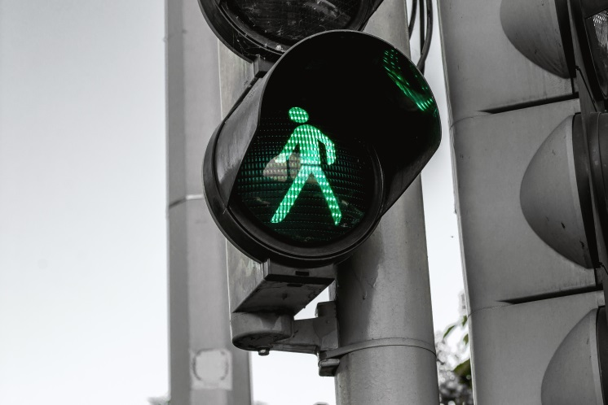
ZASADY FORMALNE
WNIOSKODAWCY
instytucje oświatowe, publiczne oraz organizacje pozarządowe posiadające osobowość prawną
ORGANIZACJA PARTNERSKA
wnioskodawca musi posiadać litewską organizację partnerską, wraz z którą przygotuje
i zrealizuje projekt
DOKUMENTY SKŁADANE W SYSTEMIE ONLINE
wniosek,
deklaracja partnerska, oświadczenie,
dokumenty poświadczające status prawny
TERMIN REALIZACJI PROJEKTÓW
1.04.2019 – 31.10.2019

Slide 20
FORMATY PROJEKTÓW
Projekty można realizować w ramach dwóch niezależnych formatów:
Format 1.:
wymiany młodzieży polskiej
i litewskiej
Format 2.:
szkolenia, seminaria, spotkania, konferencje, wizyty studyjne, projekty informacyjne, w tym publikacje
Formaty różnią się od siebie rodzajem i metodologią realizowanych działań, jak również systemem dofinansowania.

Slide 21
ZASADY SZCZEGÓŁOWE – FORMAT 1.
RODZAJ PROJEKTÓW: wymiana młodzieżowa
UCZESTNICY: młodzież
Komitet priorytetowo traktuje projekty włączające w inicjatywy młodzież z mniejszymi szansami.
WIEK UCZESTNIKÓW: 13-30 lat, wyjątkiem mogą być liderzy i opiekunowie
LICZBA UCZESTNIKÓW: od 10 do 24, w tym nie więcej niż czterech opiekunów (liczba przedstawia sumę uczestników obu krajów)
CZAS TRWANIA DZIAŁANIA: od 4 do 7 dni, z wyłączeniem podróży
MIEJSCE REALIZACJI: Polska lub Litwa
WIZYTA PRZYGOTOWAWCZA: 2 dni robocze, z wyłączeniem podróży, nie więcej niż po dwóch uczestników z każdej z grup

Slide 22
ZASADY FINANSOWE – FORMAT 1.
Finansowanie: do 100% kosztów projektu, jednak nie mniej niż 1 500 euro i nie więcej niż 15 000 euro
na projekt
Koszty podróży do miejsca realizacji projektu: 0,17 euro/km/osoba. Stawka obejmuje podróż w dwie strony. Odległość jest liczona w linii prostej z punktu A (miejsce wyjazdu) do punktu B (miejsce przyjazdu/działania) na podstawie kalkulatora
Koszty przygotowań: 250 euro dla polskiego i litewskiego partnera (maksymalnie 500 euro na projekt)
Koszty zakwaterowania i wyżywienia: 20 euro na uczestnika na dzień projektu
Koszty działań: 10 euro na uczestnika na dzień projektu
Koszty upowszechniania rezultatów projektu: do 15% kwoty całkowitych kosztów przygotowań, zakwaterowania, wyżywienia i działań
Koszty specjalne: do 100 euro – są to koszty związane ze szczególnymi potrzebami młodzieży z mniejszymi szansami, maksymalnie do 1 500 euro na projekt
Koszty podróży wizyty przygotowawczej: 0,17 euro/km/osoba (miejsce realizacji projektu)
Koszty działań wizyty przygotowawczej: 25 euro na dzień na osobę

Slide 23
ZASADY SZCZEGÓŁOWE – FORMAT 2.
RODZAJE PROJEKTÓW: szkolenia, seminaria, spotkania, konferencje, wizyty studyjne, projekty informacyjne, w tym publikacje
UCZESTNICY: młodzież lub pracownicy młodzieżowi
Komitet priorytetowo traktuje projekty włączające w inicjatywy młodzież z mniejszymi szansami.
WIEK UCZESTNIKÓW: młodzież: 13-30 lat, pracownicy młodzieżowi (także powyżej 30. roku życia)
LICZBA UCZESTNIKÓW: nie mniej niż 10 osób, z wyłączeniem opiekunów
CZAS TRWANIA DZIAŁANIA: możliwość kilkukrotnych spotkań grup partnerskich
MIEJSCE REALIZACJI: Polska, Litwa (w trakcie projektu może się odbyć kilka spotkań w obu państwach)

Slide 24
ZASADY FINANSOWE – FORMAT 2.
Finansowanie 100% ogólnych kosztów projektu, jednak nie mniej
niż 1500 euro i nie więcej niż 7500 euro na projekt
Wnioskodawca jest zobligowany do przedstawienia we wniosku 100% budżetu projektu.
Grupa koordynująca jest zobligowana umową do przekazania grupie partnerskiej kosztów działań narodowych.

Slide 25
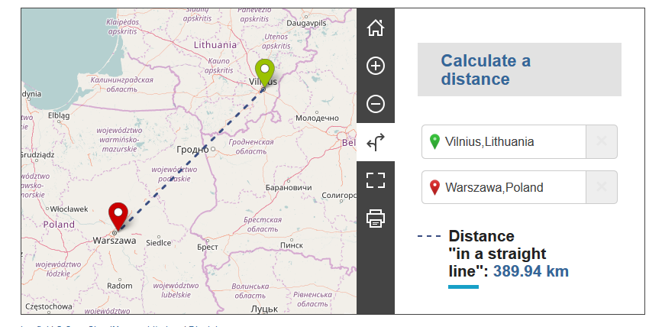
ZASADA DZIAŁANIA KALKULATORA
Kalkulator do wyliczenia odległości pomiędzy miejscem wyjazdu a miejscem spotkania/przyjazdu:
https://ec.europa.eu/programmes/erasmus-plus/resources/distance-calculator_en
Wilno – Warszawa: 389,94 km x 0,17 euro = 66,29 EUR – na uczestnika na podróż w obie strony

Slide 26
Zasady jakościowe realizacji projektów w ramach
PURWM i PLFWM

Slide 27
Edukacja pozaformalna
Dobrowolne uczestnictwo młodzieży
Nauka poprzez doświadczenie, działanie
Nabywanie umiejętności potrzebnych w życiu codziennym
lub w przyszłej pracy zawodowej
Notes:
Priorytety
Tematy projektów a priorytety

Slide 28
Równe partnerstwo
Organizacja partnerska jako współorganizator, a nie gość
Stały kontakt, jasna czytelna komunikacja
Równy podział obowiązków
Współodpowiedzialność, wspólne decyzje
Umiejętność kompromisu
Poznanie potrzeb organizacji partnerskiej

Slide 29
Aktywne uczestnictwo młodzieży
Głos młodzieży jest najważniejszy
Młodzież jako realizator projektu
Metody aktywizujące młodzież
Młodzież wiele potrafi
Projekty młodzieżowe to projekty inspirowane, tworzone
i realizowane przez młodzież, a nie tylko dla młodzieży.

Slide 30
Zarządzanie projektami młodzieżowymi
Dobrze zrealizowany projekt to dobrze zaplanowany
i zarządzany projekt. Ważne są aspekty logistyczne oraz zapewnienie bezpieczeństwa uczestnikom.
Przygotowanie
Realizacja
Ewaluacja
Upowszechnianie rezultatów

Slide 31
Etapy projektu
Rozpoczęcie projektu
Etap przygotowań (w tym wizyta przygotowawcza)
Implementacja
Etap wdrażania działań (w tym spotkanie grup)
Zakończenie projektu
Etap zamykania projektu (w tym ewaluacja końcowa i upowszechnianie) i ponoszenie ostatnich kosztów (30 dni od ostatniego dnia spotkania)
Raportowanie
Złożenie do NA raportu (14 dni od zakończenia projektu)

Slide 32
Włączanie społeczności lokalnej
Upowszechnianie i wykorzystywanie rezultatów projektu
Upowszechnianie oznacza zaplanowane dzielenie się rezultatami projektu z jak najszerszym kręgiem odbiorców, potencjalnie zainteresowanych ich wykorzystaniem.

Slide 33
UPOWSZECHNIANIE REZULTATÓW PROJEKTU
Rezultaty miękkie – zdobycie doświadczenia, zwiększenie umiejętności uczestników, podniesienie świadomości kulturowej
Rezultaty twarde – produkty:
  materiały drukowane (publikacje, foldery)
  media (radio, telewizja, internet)
  materiały cyfrowe (filmy, zdjęcia)
  warsztaty, spotkania, seminaria, wystawy

Slide 34
PREZENTACJA DOBRYCH PRAKTYK

Slide 35
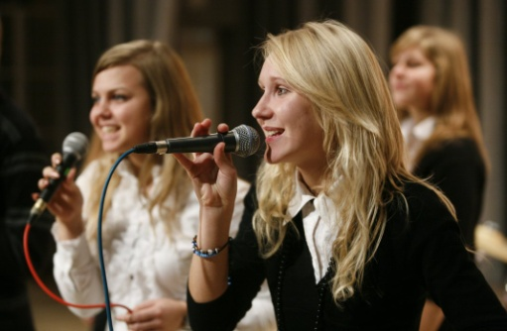

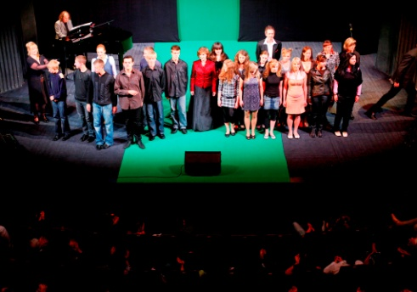
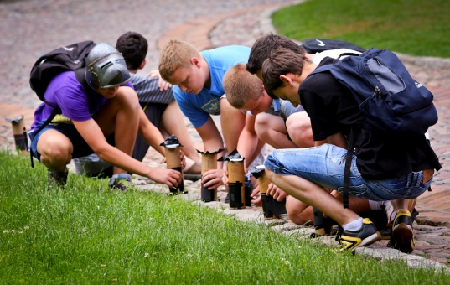
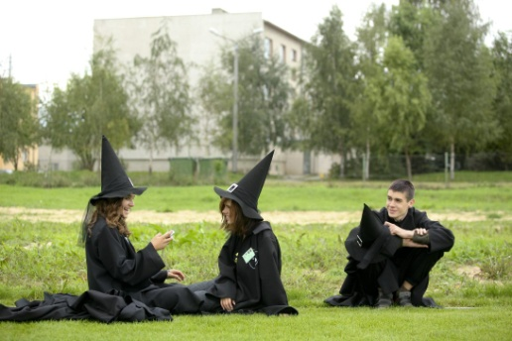
TEMATY PROJEKTÓW
muzyczne
fotograficzne
historyczne
kulturowe
dziennikarskie
gry strategiczne
fabularne
plastyczne
teatralne
wymiany dobrych praktyk…

Slide 36
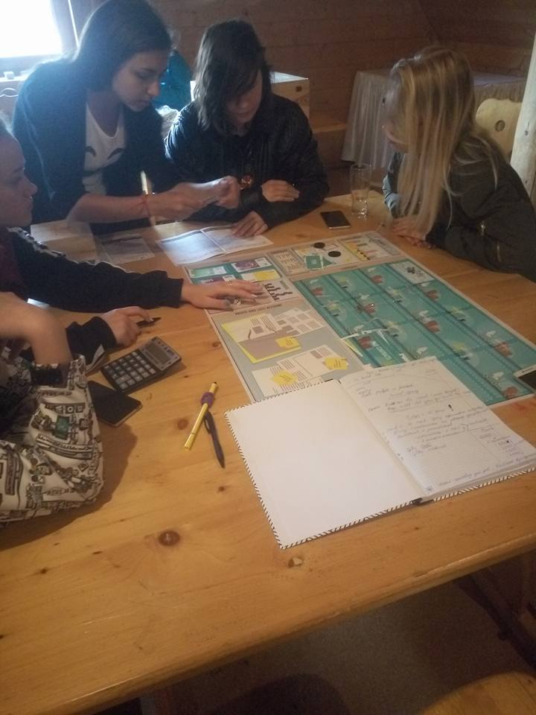
ZAINSPIRUJ SIĘ!
Tytuł projektu: Polsko-Ukraiński Bussines Play (2018)
Organizator: Fundacja Rozwoju Warmii i Mazur
Cel: wymiana służyła promocji przedsiębiorczości, wspólnej analizie wyzwań i możliwości, które są stawiane przez polski i ukraiński rynek pracy młodym osobom wkraczającym
na ścieżkę zawodową
Działania: zorganizowanie interaktywnych warsztatów symulacyjnych z prowadzenia własnej działalności gospodarczej – narzędzie edukacyjne w postaci gry symulacyjnej Business PLAY

Slide 37

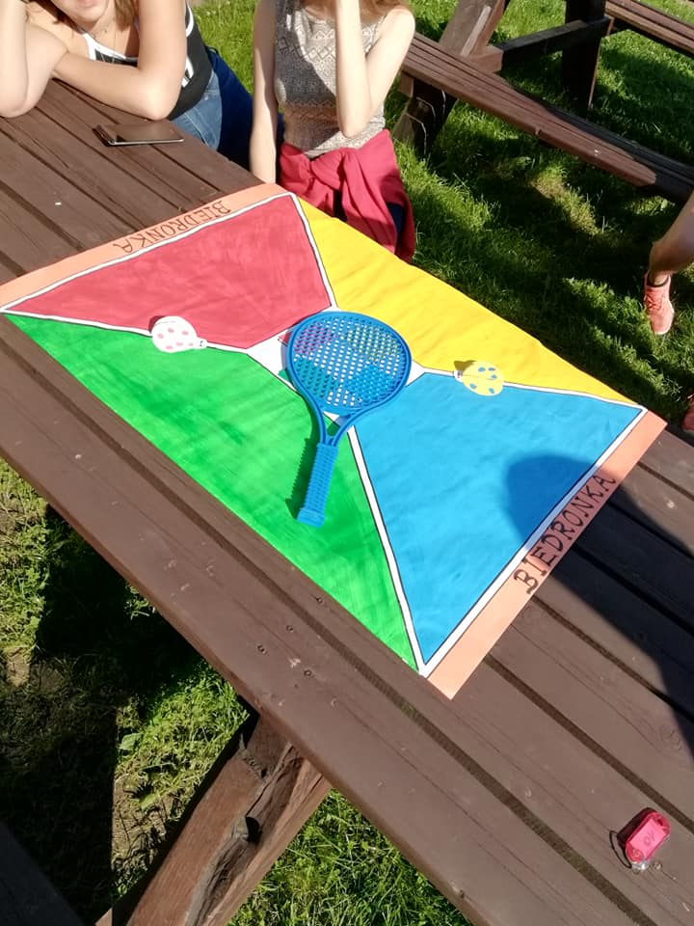
ZAINSPIRUJ SIĘ!
Tytuł projektu: Power of sport (2018)
Organizator: Centrum Współpracy Europejskiej „Młodzi Europejczycy”
Cel: stworzenie ciekawej i emocjonującej gry integracyjno-sportowej Race Of Friendship
Działania: gry terenowe, energizery, warsztaty, zajęcia sportowe

Slide 38
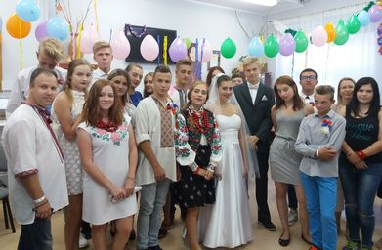
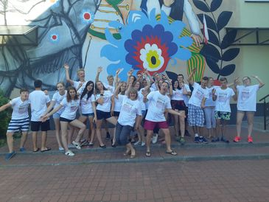
ZAINSPIRUJ SIĘ!
Tytuł projektu: Polsko-ukraińskie wesele integracją międzynarodową (2018)
Organizator: Podlaska Wojewódzka Komenda Ochotniczych Hufców Pracy w Białymstoku
Cel: inscenizacja polsko-ukraińskiego wesela
Działania: warsztaty artystyczne, kulinarne, krawieckie, plastyczne,
taneczne, makijażu ślubnego

Slide 39
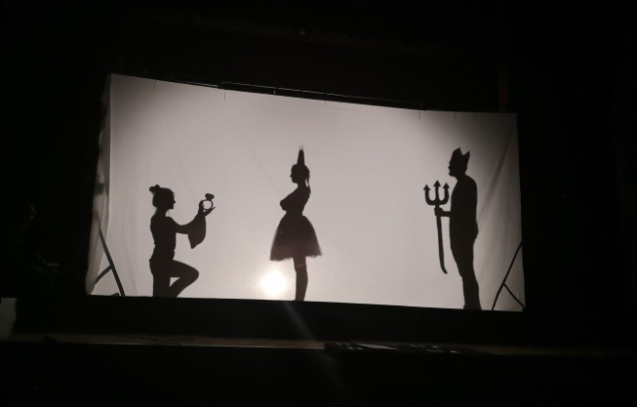
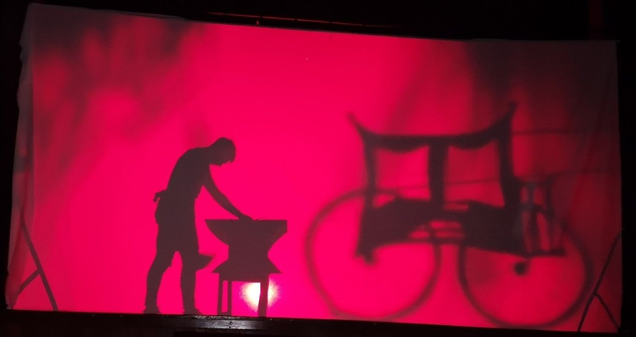
ZAINSPIRUJ SIĘ!
Tytuł projektu: W cieniu legend
Organizatorzy: Stowarzyszenie Południowo-Zachodnie Forum Samorządu Terytorialnego "Pogranicze" oraz Prienų "Žiburio" gimnazija
Cel: poznanie polskich i litewskich legend oraz baśni, przedstawienie w formie teatru cieni
Działania: warsztaty, wieczory narodowe, integracja, przedstawienie

Slide 40
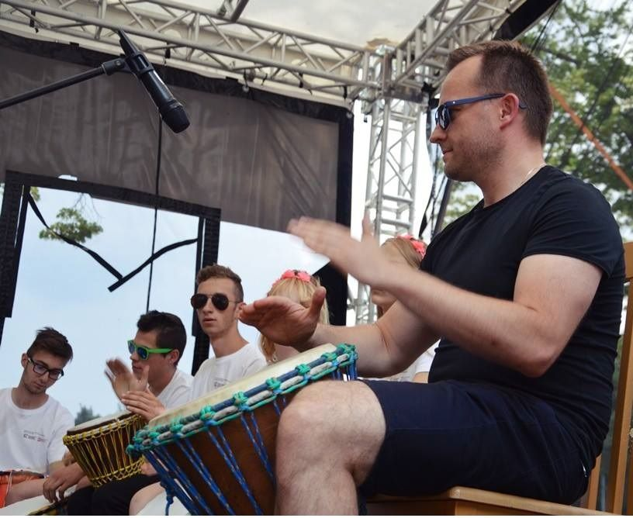
ZAINSPIRUJ SIĘ!
Tytuł projektu: Ekodźwięk – Ekofriend
Organizatorzy: Lubuska Wojewódzka Komenda Ochotniczych Hufców Pracy oraz Vilnius Technology, Business and Agricultural School
Cel: niwelowanie uprzedzeń i stereotypów, wzajemne poznanie kultury sąsiada, doskonalenie gry na własnoręcznie wykonanych instrumentach
Działania: warsztaty, dyskusja, quizy, koncert

Slide 41
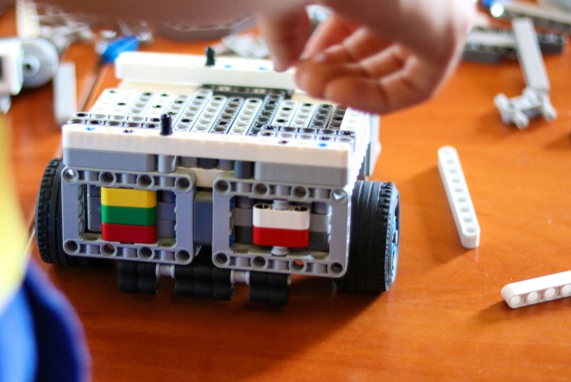
ZAINSPIRUJ SIĘ!
Tytuł projektu: Polska i Litwa – dwie kultury, wspólny język programowania
Organizatorzy: Zespół Szkół Technicznych w Rybniku oraz Vilnius Vocational Education and Training Centre of Technology and Business
Cel: poznanie kultury swoich krajów, przełamywanie stereotypów, nauka konstruowania robotów LEGO Mindstorms oraz ich programowania
Działania: warsztaty programowania, gra miejska, turniej robotów

Slide 42
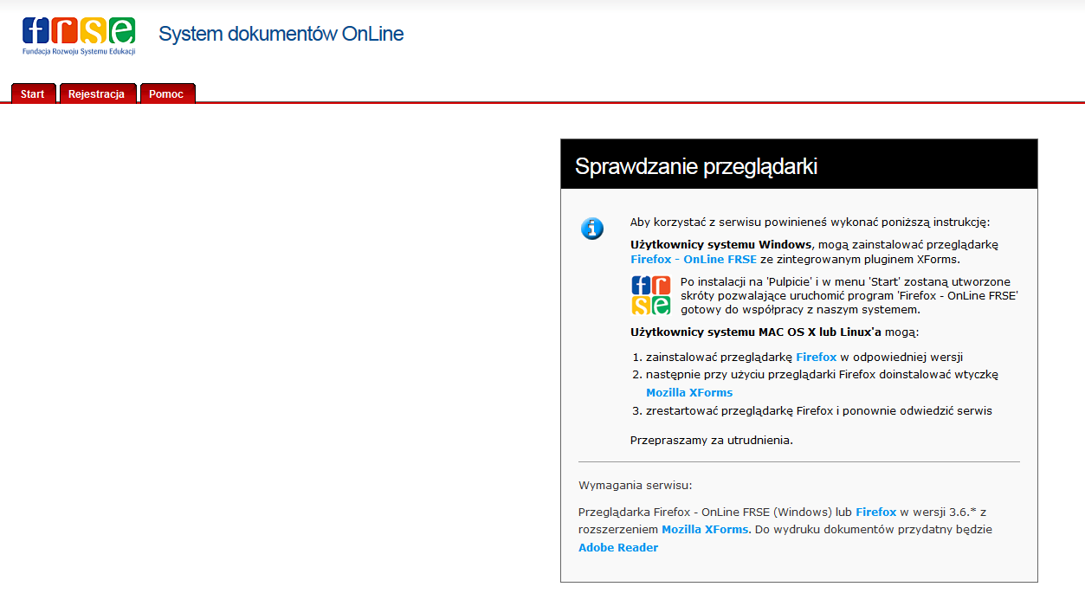

SYSTEM ONLINE SKŁADANIA WNIOSKÓW
www.online.frse.org.pl

Slide 43


ZAPRASZAMY NA NASZĄ STRONĘ INTERNETOWĄ.
www.wymianymlodziezy.frse.org.pl
bilateralne@frse.org.pl
Dziękujemy za uwagę!

